Slide 1
Computer Age Statistical Inference Chapter 3 : 베이즈 추론
장현준

Slide 2
빈도주의 <> 베이지안주의
확률을 바라보는 시선
빈도주의 : ＂그 사건이 일어난 횟수의 장기적인 비율“
베이지안주의 : “지식 또는 믿음(판단)의 정도를 나타내는 양”
예시 : “주사위를 던져서 3이 나오는 확률이 1/6이다.”
빈도주의 : ＂1000번을 던지면 166번, 10000번을 던지면 1666번 3이 등장한다.“
베이지안주의 : "주사위를 던질 때, 3이 나온다고 1/6(16.66%) 확신할 수 있다."
베이지안주의의 확률적 추론
어떤 가설의 확률을 평가하기 위해 사전지식(사전확률)을 ​갖추고, 관측결과(데이터)를 기반으로 하는 가능도(likelihood)를 계산해서 앞서 설정한 사전지식을 보정하는 과정

Slide 3
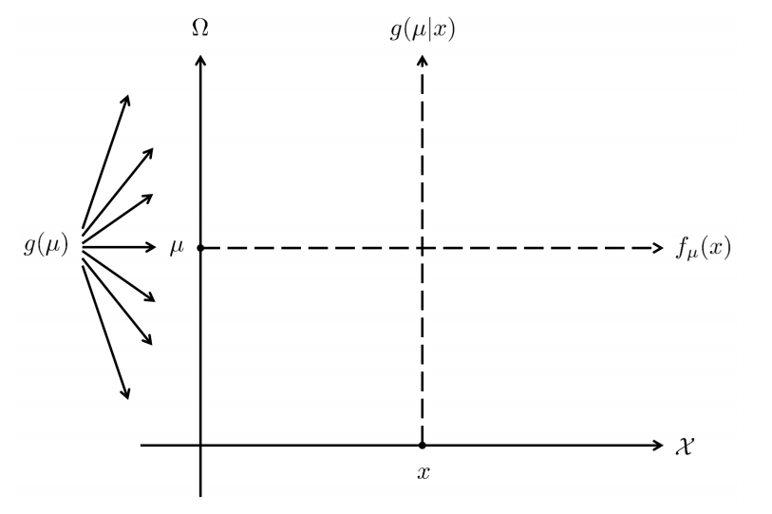


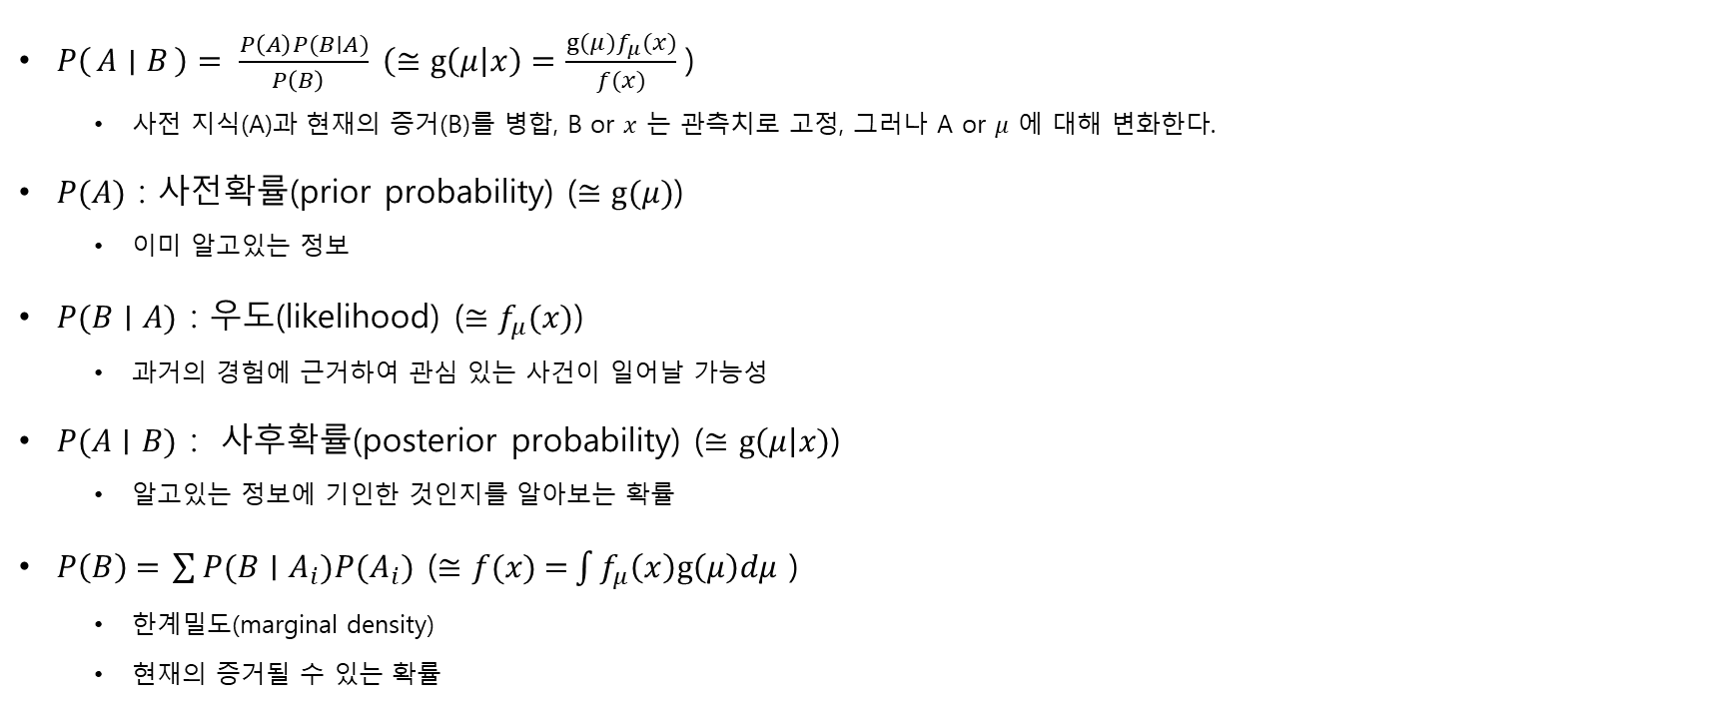


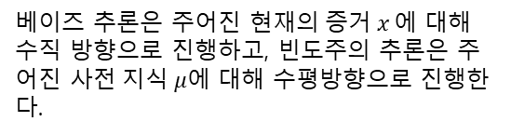
베이즈 규칙 또는 베이즈 정리
$P\left(A ∣ B\right)= \frac{P\left(A\right)P(B∣A)}{P\left(B\right) }​$ $\left(≅g\left(μ\right|x\right)=\frac{g(μ)f_{μ}(x)}{f(x)}$)
사전 지식(A)과 현재의 증거(B)를 병합, B or $x$ 는 관측치로 고정, 그러나 A or $μ$ 에 대해 변화한다.
$P(A)$ : 사전확률(prior probability) ($≅g(μ)$)
이미 알고있는 정보
$P(B∣A)$ : 우도(likelihood) ($≅f_{μ}(x)$)
과거의 경험에 근거하여 관심 있는 사건이 일어날 가능성
$P(A∣B)$ : 사후확률(posterior probability) ($≅g\left(μ\right|x)$)
알고있는 정보에 기인한 것인지를 알아보는 확률
$P\left(B\right)\text{ =} \sum{P(B∣A_{i})P(A_{i})}$ ($≅f(x)\text{ =}\int{f_{μ}\left(x\right)g\left(μ\right)dμ}$ )
한계밀도(marginal density)
현재의 증거될 수 있는 확률
베이즈 추론은 주어진 현$재의 증거 x$에 대해 수직 방향으로 진행하고, 빈도주의 추론은 주어진 사$전 지식 μ에$ 대해 수평방향으로 진행한다.
$μ에$ 의해서만 변함을 강조하기 위해
$L_{x}\left(μ\right)$ 는 우도함수
$사$후 밀도의 비율은 나눗셈에 의해 다음과 같다.

Slide 4
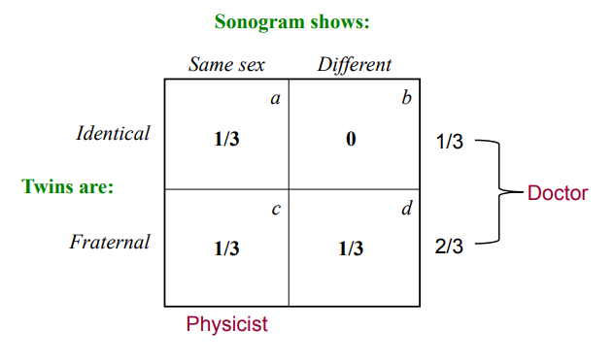

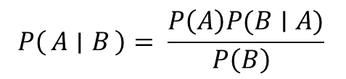
예시 1
여성 물리학자는 아들인 쌍둥이를 낳게 된다.
과거의 경험으로 일란성일 확률=1/3, 이란성일 확률=2/3
물리학자는 일란성과 이란성의 확률은 동일하다고 결론!
왜?
추가 정보: 이란성은 동성일 확률은 1/2
$\frac{g(일란성|동성)}{g(이란성|동성)}$ = $\frac{g(일란성)}{g(이란성)}$ $∙\frac{f_{\left\{일란성\right\}}(동성)}{f_{\left\{이란성\right\}}(동성)}$ = $\frac{1/3}{2/3}∙\frac{1}{1/2}$ = 1
$$P\left(A ∣ B\right)= \frac{P\left(A\right)P(B∣A)}{P\left(B\right) }​$$
현대 베이즈 법칙에서는 이러한 사전 경험이 없을 경우에 적절한 사전밀도를 구성하기 위한 여러 전략을 사용하고 있다.
=> 이런 어려움 예시 2

Slide 5
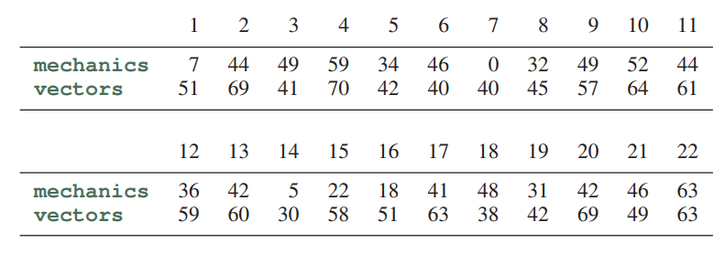
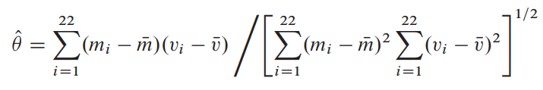
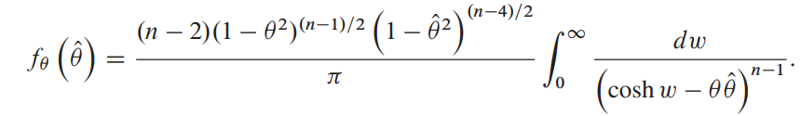
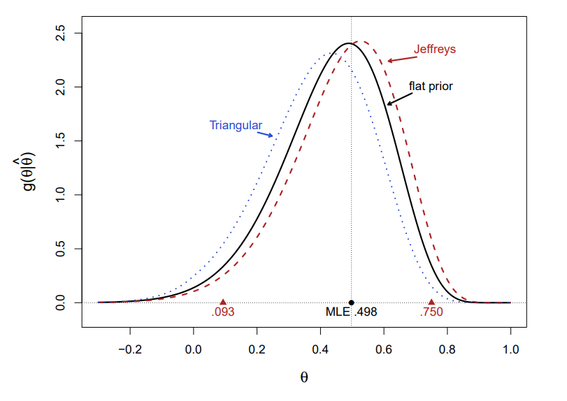
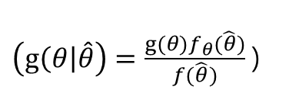
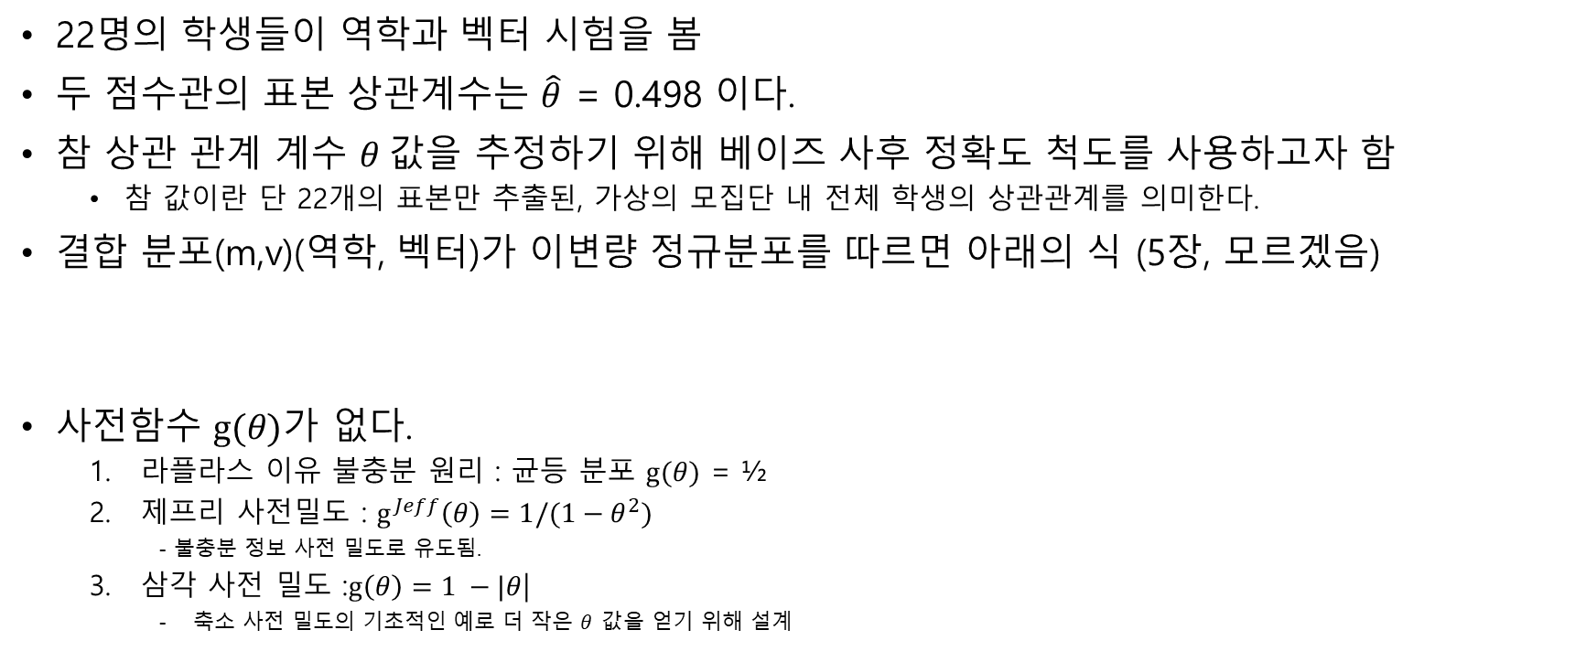
예시 2
$\left(g\left(θ\right|\hat{θ}\right)=\frac{g(θ)f_{θ}(\hat{θ})}{f(\hat{θ})}$)
22명의 학생들이 역학과 벡터 시험을 봄
두 점수관의 표본 상관계수는 $\hat{θ}$ = 0.498 이다.
참 상관 관계 계수 $θ 값$을 추정하기 위해 베이즈 사후 정확도 척도를 사용하고자 함
참 값이란 단 22개의 표본만 추출된, 가상의 모집단 내 전체 학생의 상관관계를 의미한다.
결합 분포(m,v)(역학, 벡터)가 이변량 정규분포를 따르면 아래의 식 (5장, 모르겠음)
사전함수 $g(θ)$가 없다.
라플라스 이유 불충분 원리 : 균등 분포 $g(θ)$ = ½
제프리 사전밀도 : $g^{Jeff}\left(θ\right)=1/(1−θ^{2})$
- 불충분 정보 사전 밀도로 유도됨.
삼각 사전 밀도 :$g\left(θ\right)=1 −|θ$|
축소 사전 밀도의 기초적인 예로 더 작은 $θ 값$을 얻기 위해 설계

Slide 6
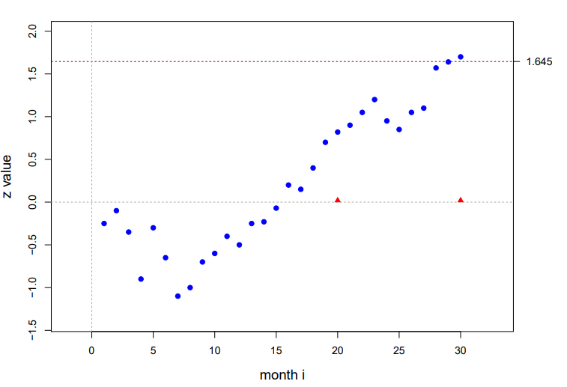

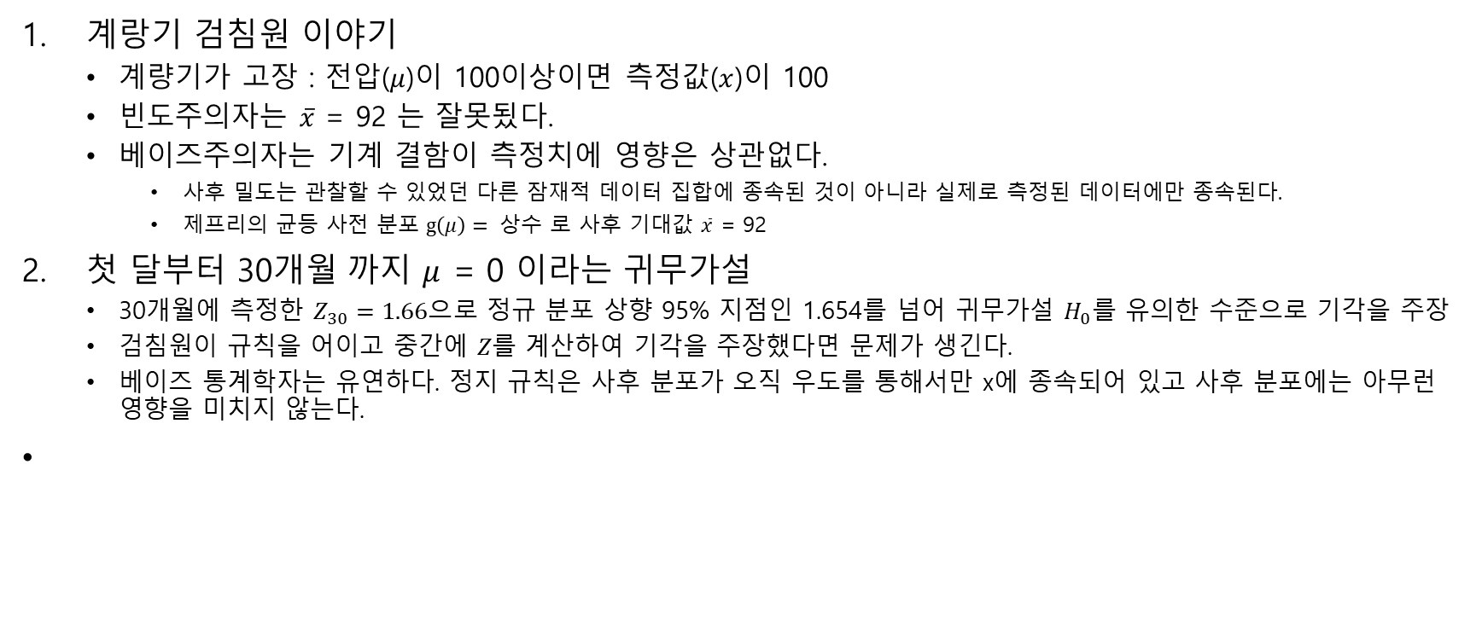
빈도주의 추론의 결함
계랑기 검침원 이야기
계량기가 고장 : 전압($μ$)이 100이상이면 측정값($x$)이 100
빈도주의자는 $\overline{x}$ = 92 는 잘못됬다.
베이즈주의자는 기계 결함이 측정치에 영향은 상관없다.
사후 밀도는 관찰할 수 있었던 다른 잠재적 데이터 집합에 종속된 것이 아니라 실제로 측정된 데이터에만 종속된다.
제프리의 균등 사전 분포 $g\left(μ\right)= 상$수 로 사후 기대값 $\overline{x}$ = 92
첫 달부터 30개월 까지 $μ$ = 0 이라는 귀무가설
30개월에 측정한 $Z_{30}=1.66으$로 정규 분포 상향 95% 지점인 1.654를 넘어 귀무가설 $H_{0}를$ 유의한 수준으로 기각을 주장
검침원이 규칙을 어이고 중간에 $Z를$ 계산하여 기각을 주장했다면 문제가 생긴다.
베이즈 통계학자는 유연하다. 정지 규칙은 사후 분포가 오직 우도를 통해서만 x에 종속되어 있고 사후 분포에는 아무런 영향을 미치지 않는다.

Slide 7
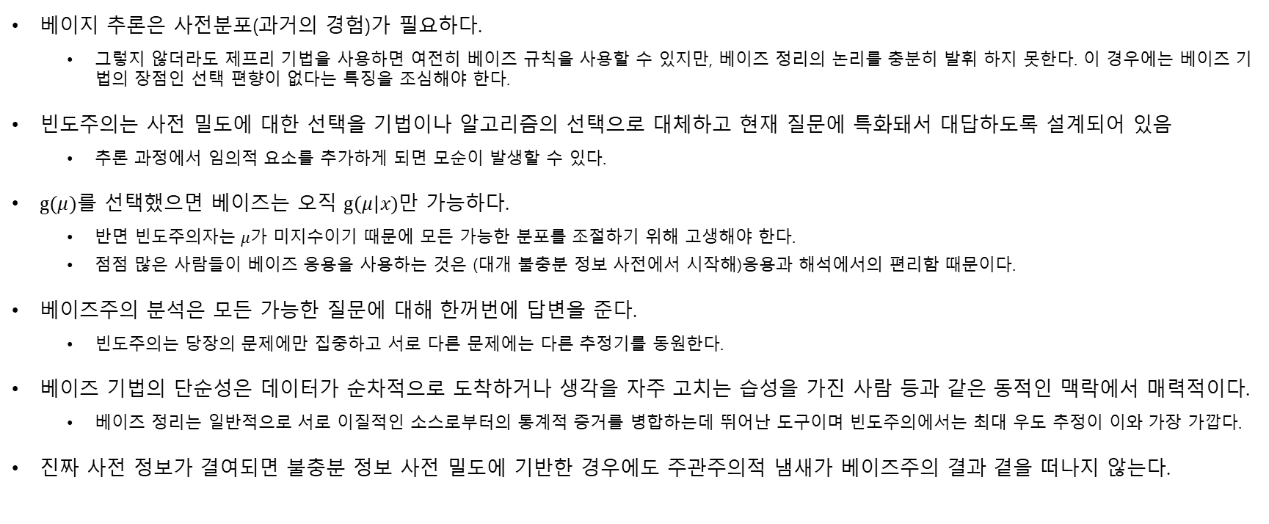
베이즈/빈도주의 비교 리스트
베이지 추론은 사전분포(과거의 경험)가 필요하다.
그렇지 않더라도 제프리 기법을 사용하면 여전히 베이즈 규칙을 사용할 수 있지만, 베이즈 정리의 논리를 충분히 발휘 하지 못한다. 이 경우에는 베이즈 기법의 장점인 선택 편향이 없다는 특징을 조심해야 한다.
빈도주의는 사전 밀도에 대한 선택을 기법이나 알고리즘의 선택으로 대체하고 현재 질문에 특화돼서 대답하도록 설계되어 있음
추론 과정에서 임의적 요소를 추가하게 되면 모순이 발생할 수 있다.
$g(μ)를$ 선택했으면 베이즈는 오직 $g\left(μ\right|x)$만 가능하다.
반면 빈도주의자는 $μ$가 미지수이기 때문에 모든 가능한 분포를 조절하기 위해 고생해야 한다.
점점 많은 사람들이 베이즈 응용을 사용하는 것은 (대개 불충분 정보 사전에서 시작해)응용과 해석에서의 편리함 때문이다.
베이즈주의 분석은 모든 가능한 질문에 대해 한꺼번에 답변을 준다.
빈도주의는 당장의 문제에만 집중하고 서로 다른 문제에는 다른 추정기를 동원한다.
베이즈 기법의 단순성은 데이터가 순차적으로 도착하거나 생각을 자주 고치는 습성을 가진 사람 등과 같은 동적인 맥락에서 매력적이다.
베이즈 정리는 일반적으로 서로 이질적인 소스로부터의 통계적 증거를 병합하는데 뛰어난 도구이며 빈도주의에서는 최대 우도 추정이 이와 가장 가깝다.
진짜 사전 정보가 결여되면 불충분 정보 사전 밀도에 기반한 경우에도 주관주의적 냄새가 베이즈주의 결과 곁을 떠나지 않는다.

